Slide 1
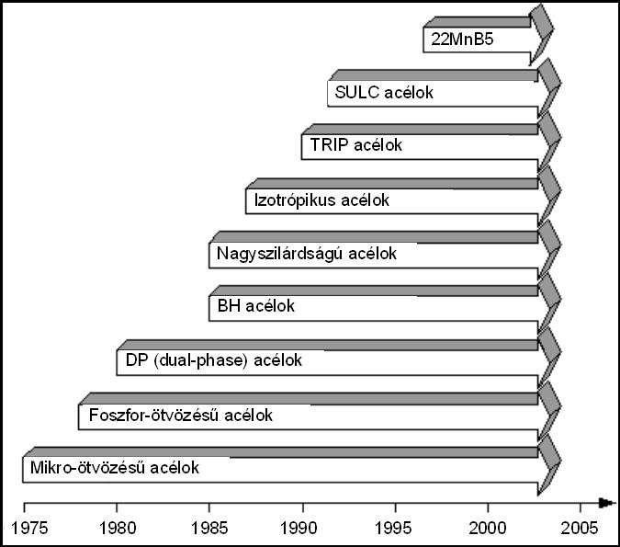
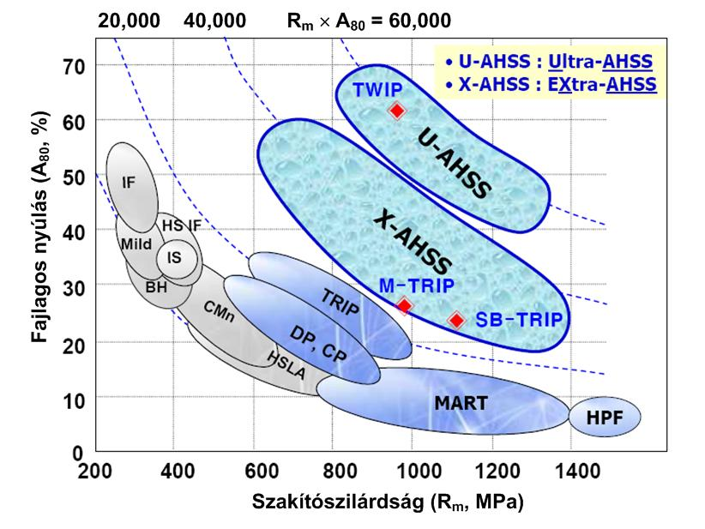
Professzor az Európai Mayarországért Egyesület
16 éve “Társadalmi probléma-érzékenység – szakmai megoldáskeresés”
XIX. Nemzetközi Tudományos Konferenciáján
Nagyszilárdságú acél és alumínium ötvözetek alkalmazása az autóiparban
Tatiane Wadas^{1,a}, Miklós Tisza^{1,b}
¹Miskolci Egyetem, Anyagszerkezetani és Anyagtechnológiai Intézet
ªPhD hallgató, Sályi István Doktori Iskola, e-mail: tatiane.wadas@uni-miskolc.hu,
^{b}Professzor emeritus, tudományos vezető, e-mail: tisza.miklos@uni-miskolc.hu
Bevezetés
Az autóipar a képlékeny lemezalakítás szempontjából mindenkor kulcs iparágnak számít. Ennek megfelelően azok a követelmények, amelyeket az autóiparral szemben támasztanak, a lemezalakítás szempontjából is meghatározóak. Az autóipar az utóbbi időben igen ellentmondásos követelményekkel néz szembe: a jobb teljesítőképesség mellett kisebb fogyasztás, és kevesebb káros anyag kibocsátás, magasabb komfort és fokozott biztonság alapvető követelményeknek számítanak, amelyek hagyományos anyagminőségekkel nem, vagy csak részlegesen elégíthetők ki. Ezen olykor egymásnak is ellentmondó követelmények kielégítése jelenti a legnagyobb kihívást és egyben a hajtóerőt az autóipar és egyidejűleg a képlékeny lemezalakítás számára is.
E sokoldalú követelmények kielégítésének egyik legfontosabb lehetősége a tömegcsökkentés elveinek és módszereinek gyakorlati alkalmazása. Azonban a tömegcsökkentés és egyidejűleg a fokozott biztonság követelményeinek a kielégítése megköveteli az egyre nagyobb szilárdságú fémek és ötvözetek alkalmazását.
Azonban az is jól ismert, hogy a szilárdság növelésével az alakíthatóság is jelentősen csökken, miközben az autóipari alkatrészek, különösen a karosszéria elemek gyártásánál, az alakíthatóság az egyik legfontosabb tulajdonság. Az utóbbi évtizedekben hatalmas fejlődés figyelhető meg az egyre nagyobb szilárdságú acélok és könnyűfémek alkalmazásában. Az acéloknál a különféle kettős-fázisú (DP) acélok, a TRIP és TWIP acélok, míg a könnyűfémek vonatkozásában a nagyszilárdságú alumínium ötvözetek a legjobb példák a fenti követelmények kielégítésében. Azonban mind a nagyszilárdságú acélok, mind pedig a nagyszilárdágú alumínium ötvözetek alkalmazása a karosszéria elemek gyártásánál gyakran okoz alakíthatósági problémákat. Ebben a közleményben, a legújabb anyagtudományi fejlesztéseket tekintjük át elsősorban a képlékeny lemezalakítás szempontjából. Az itt bemutatásra kerülő eredmények Európai Uniós és hazai forrásokból finanszírozott hazai és nemzetközi kutatási projektekben elért eredményeken alapulnak.
Fogyasztói igények
Megoldás: Tömegcsökkentés
ANYAGOK
A fejlesztések legfontosabb hajtóerői
Az autóipar és ezzel együtt a lemezalakítás fejlesztéseinek legfontosabb hajtóerői az alábbiakból származtathatók:
Fogyasztói, felhasználói igények
Jogi előírások és a globális világpiaci verseny
Gazdaságosabban üzemeltethető
járművek
Fokozott biztonsági
követelmények
Nagyobb komfort
Kevesebb káros anyag kibocsátás
Fokozott környezetvédelem
Növelt biztonsági előírások
Szigorúbb töréstesztek
Az autóiparban alkalmazott főbb anyagcsoportok
Jogi követelmények
Fémes anyagok
Nemfémes anyagok
Kisebb fogyasztás → gazdaságosabb járművek
Kevesebb káros anyag →
Fokozott környezetvédelem
Ellentmondásos követelmények
Kisebb tömeg – kisebb lemez-vastagság → fokozott biztonság → szigorúbb töréstesztek
Megoldás: nagyszilárdságú anyagok alkalmazása
Kedvezőtlen következmények: az alakíthatóság csökkenése
Acélok
Standard polimer anyagok
Hőre keményedő, hőre lágyuló polimerek, elasztomerek
Erősített polimer anyagok
Szálerősítéses polimerek
Üvegszál erősítéses polimerek (GFRP)
Karbonszálerősítéses polimerek (CFRP)
Műszaki kerámia anyagok
Kompozit (hibrid) anyagok
Hagyományos hidegen hengerelt (CR) acélok
Korszerű nagyszilárdságú (AHSS) acélok
Kettős-fázisú (DP) acélok
TRIP, TWIP acélok
UHSS and XHSS acélok
Alumínium és ötvözetei
Magnézium és ötvözetei
Titán és ötvözetei
Nem-vas fémek és ötvözeteik
Az új acélanyagok néhány jellemzője
Néhány új fejlesztési eredmény
Acélanyagok szilárdság – alakíthatóság kapcsolatának változása
Új acélminőségek fejlesztése az elmúlt 40 évben
Új acélanyagok kifejlesztése szinte minden 5 évben
Tulajdonságok folyamatos javulása
Mechanikai anyagjellemzők
Mikroszerkezeti jellemzők
⇒ A fokozott követelményeknek való minél teljesebb megfelelés érdekében
Folyamatosan növekvő szilárdsági jellemzők
A lágyacélok 300 MPa szilárdságának folyamatos növekedése, az alakíthatóság 30-40%-os javulásával
A szilárdsági jellemzők növekedése egészen 1500 - 2500 MPa értékig az X-AHSS (Extra Advanced High Strength Steels) és az U-AHSS (Ultra Advanced High Strength Steels) anyagoknál
Eközben az alakíthatóság még a lágyacélok alakíthatóságát is meghaladja (Teljes nyúlás növekedése 50-60%-ig)
Az új fejlesztések három generációját különböztetjük meg az R_{m} × A₈₀ szorzat alapján
Első generációs AHSS: R_{m} × A₈₀ = 20,000
Második generációs AHSS: R_{m} × A₈₀ = 40,000
Harmadik generációs AHSS: R_{m} × A₈₀ = 60,000
Nem-vas fémek és ötvözeteik alkalmazása az autóiparban
Öntött és alakítható alumínium ötvözetek alkalmazási trendjei
Alumínium ötvözetek
Alakítható Al-ötvözetek
Önthető Al-ötvözetek
Főleg precipitációval és diszperzióval keményedő ötvözetek
Ígéretes eredmények a közelmúltban szabadalmaztatott Hot Forming & Quenching (HFQ®) eljárás alkalmazásával
Kis sűrűségű Magnézium ötvözetek
Elsősorban öntött és kovácsolt alkatrészek
Ígéretes eredmények Mg lemezek T = 150-200 ºC-on végzett alakításával bonyolult geometriájú alkatrészeken
Titán ötvözetek
Kivételesen nagy szilárdság/sűrűség arány
Kiváló korrózióállóság
Tipikus alkalmazási példák: különféle kipufogó elemek
Következtetések
A növekvő világméretű verseny az autóiparban és a képlékeny lemezalakításban gyors és dinamikus válaszokat igényelt az anyagfejlesztéseket illetően, amely a korszerű nagyszilárdágú acélok (AHSS) egész sorozatának kifejlesztéséhez vezetett, valamint a különféle könnyűfém ötvözetek, azon belül is elsősorban a nagyszilárdságú alumínium ötvözetek egyre növekvő alkalmazását eredményezte. Az új anyagok gyakran új innovatív technológiai eljárások kifejlesztését tették szükségessé. Ezek közül az acéloknál a bóros acélok (pl. 22MnB5) melegalakítását (PHS) és a nagyszilárdságú alumínium ötvözetek melegalakítását (HFQ) emeljük ki.

